Slide 1
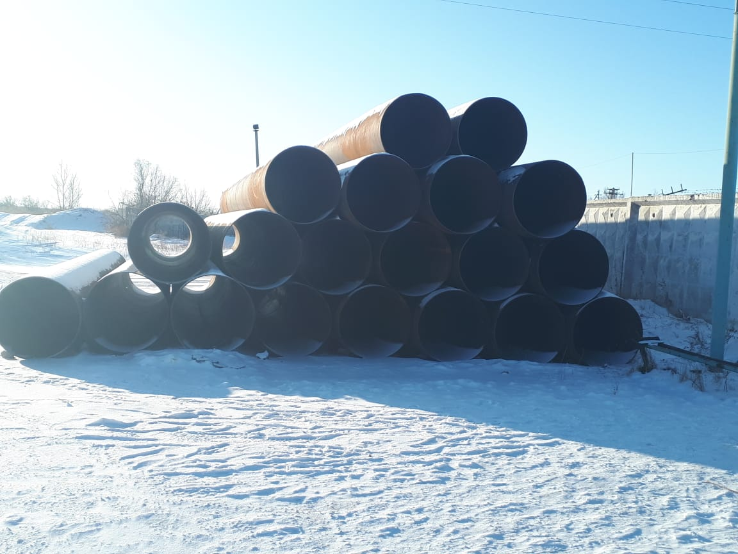
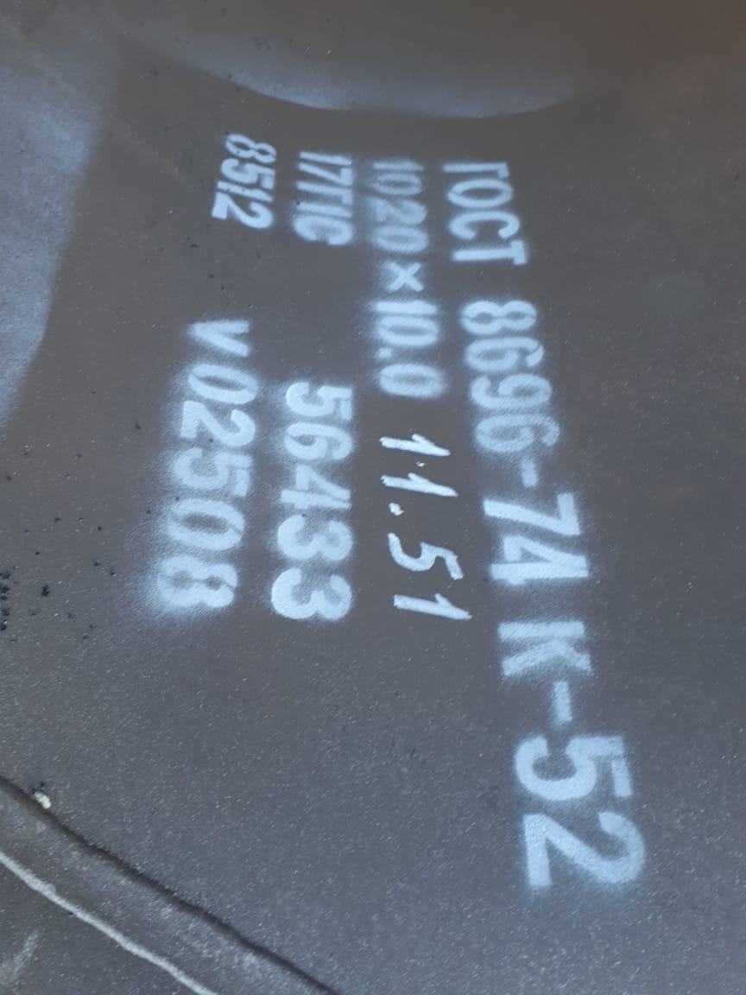
Павлодар облысы, Екібастұз қаласы, ұзындығы 2,2 км «Весна» ДК учаскесіндегі Ду1000
магистральды су құбырын күрделі жөндеу (ауыстыру) (I кезең - құбырын сатып алу)

Slide 2
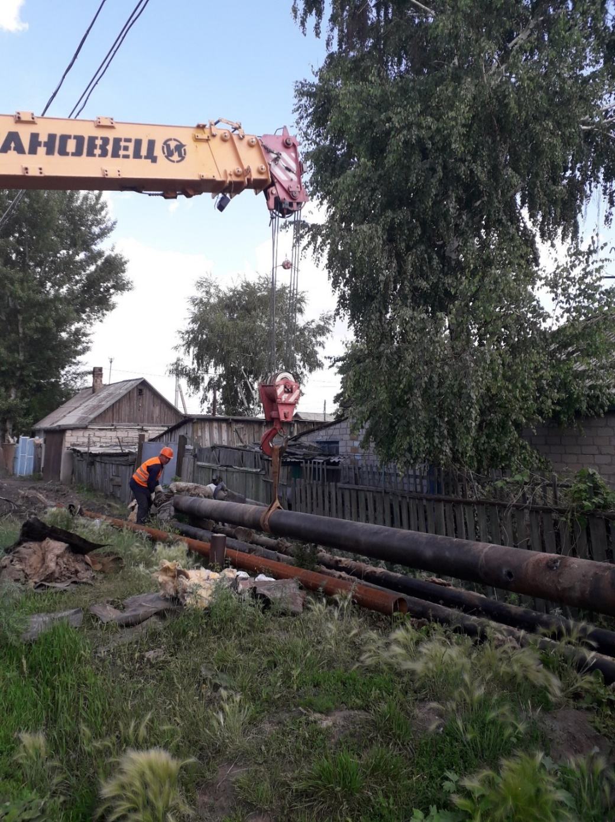
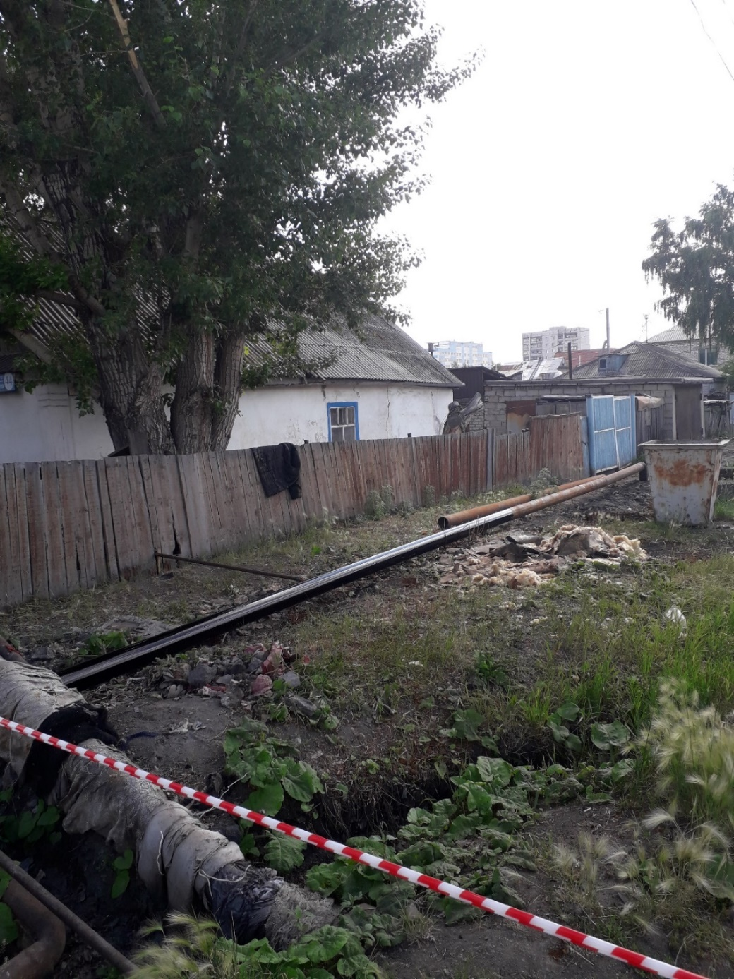
Қарағанды көшесі бойынша Павлов көшесінен Шахтерская көшесіне дейін
суық сумен жабдықтау желілерін күрделі жөндеу

Slide 3
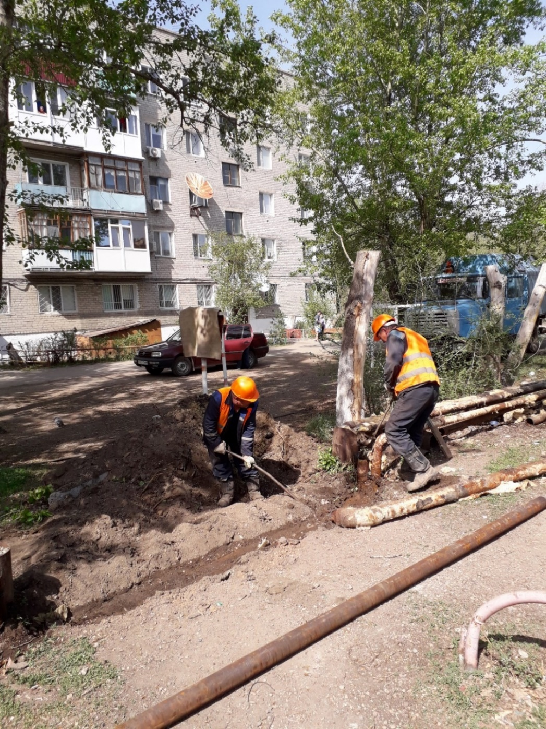
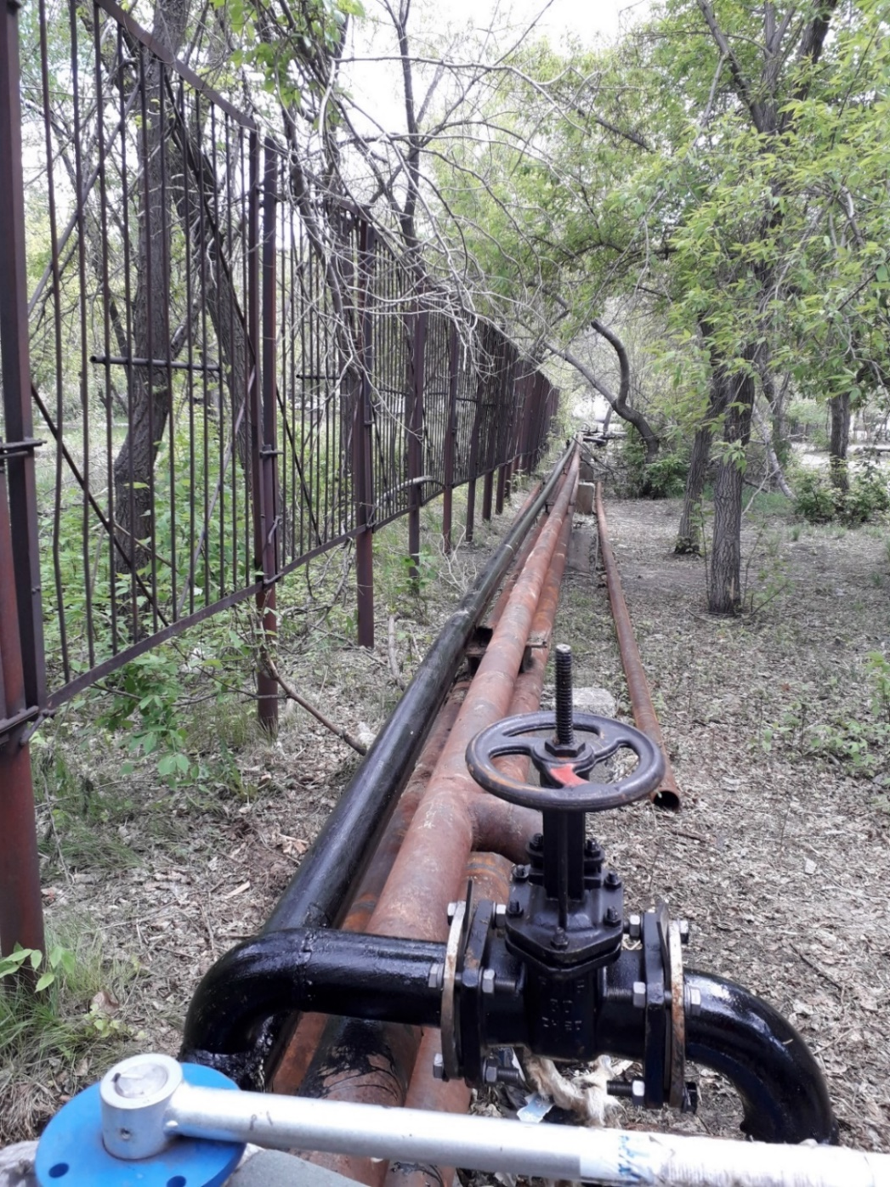
Ломоносов к-сі, 11/2; Пішембаев к-сі 12, 14, 16, 18 тұрғын үйлер бойынша
суық және ыстық сумен жабдықтау желілерін күрделі жөндеу

Slide 4
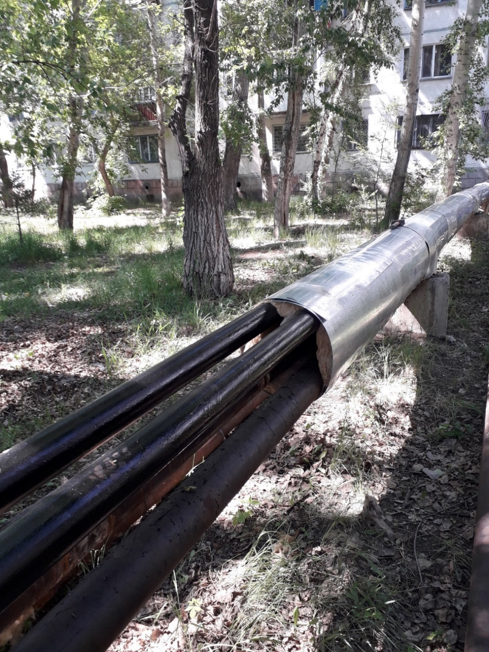
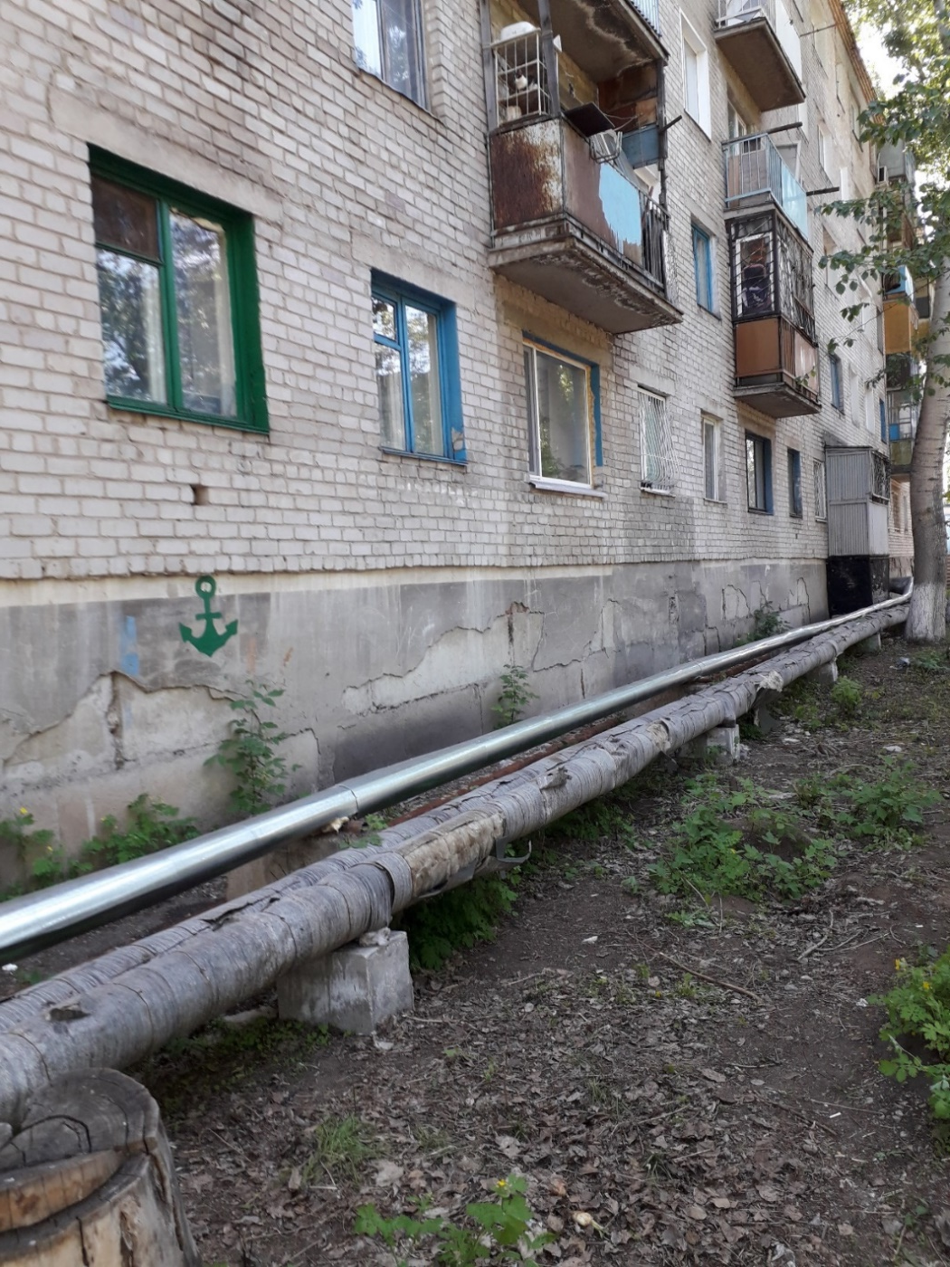
Ломоносов к-сі, 11/2; Пішембаев к-сі 12, 14, 16, 18 тұрғын үйлер бойынша
суық және ыстық сумен жабдықтау желілерін күрделі жөндеу

Slide 5
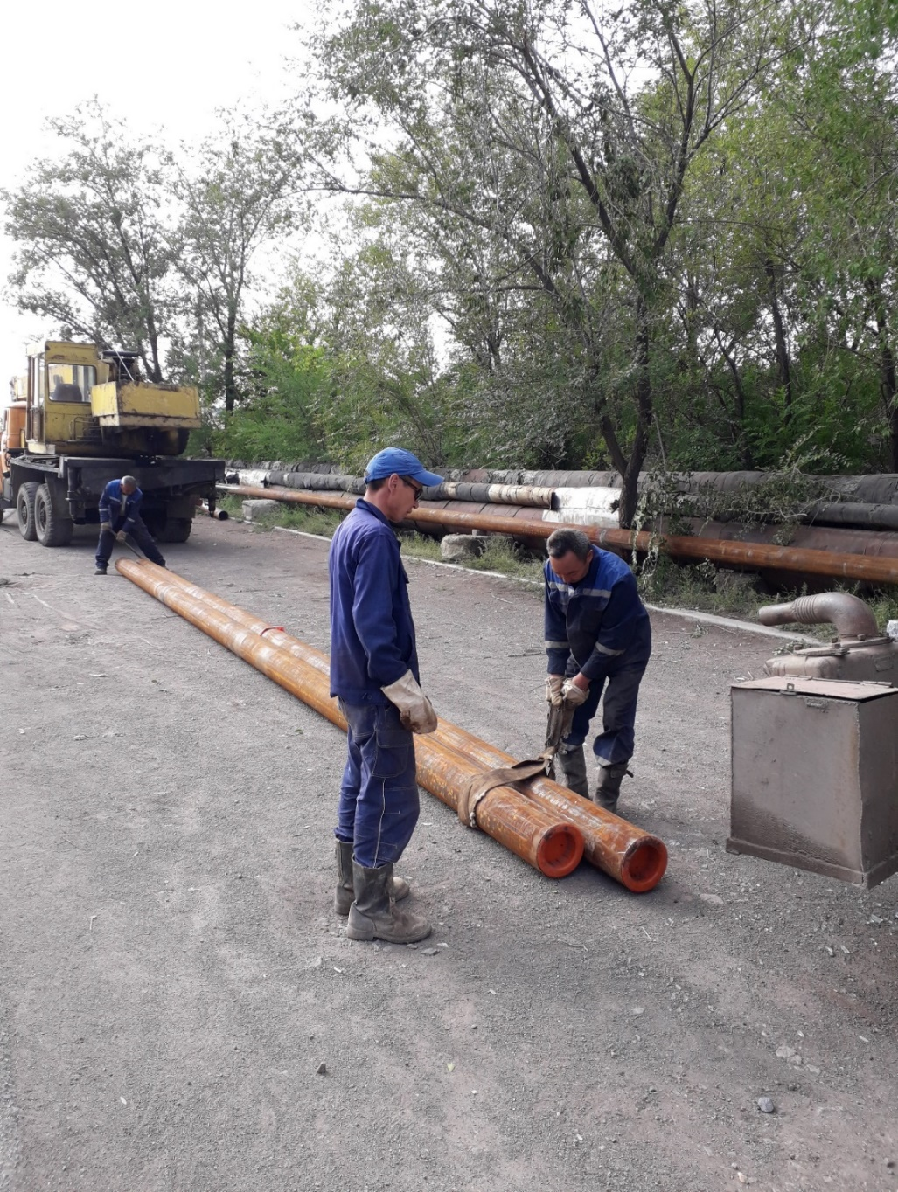
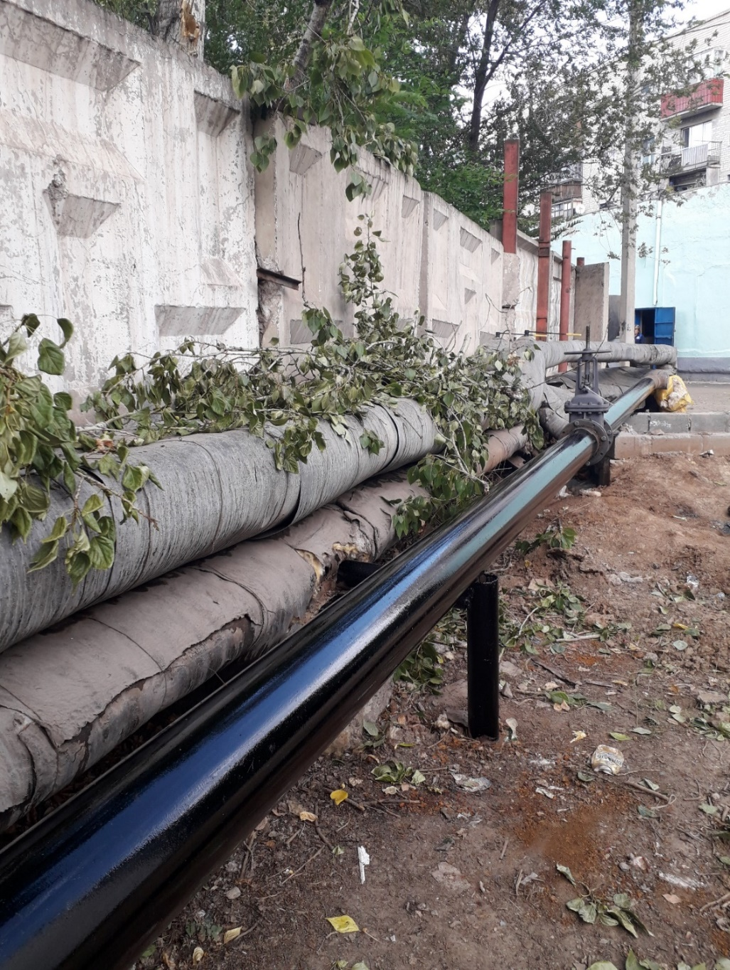
Абай көшесінен ОЖП-42 дейін суық сумен жабдықтау желілерін күрделі жөндеу

Slide 6
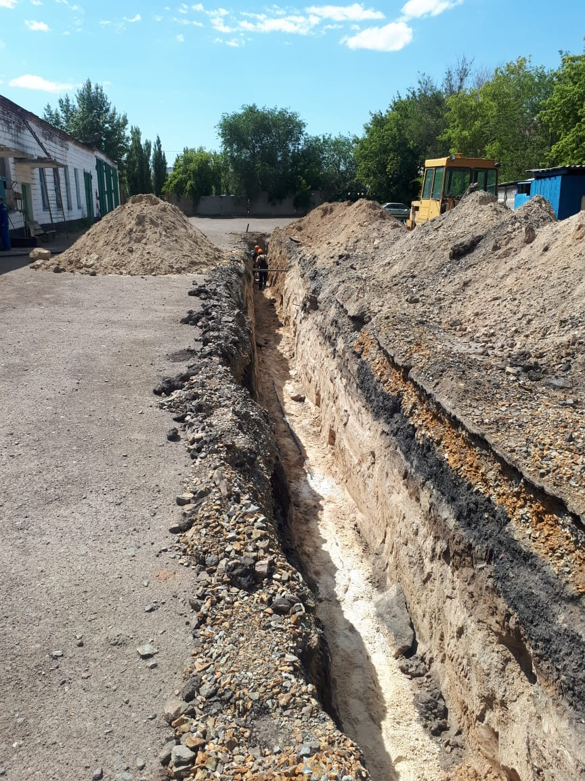
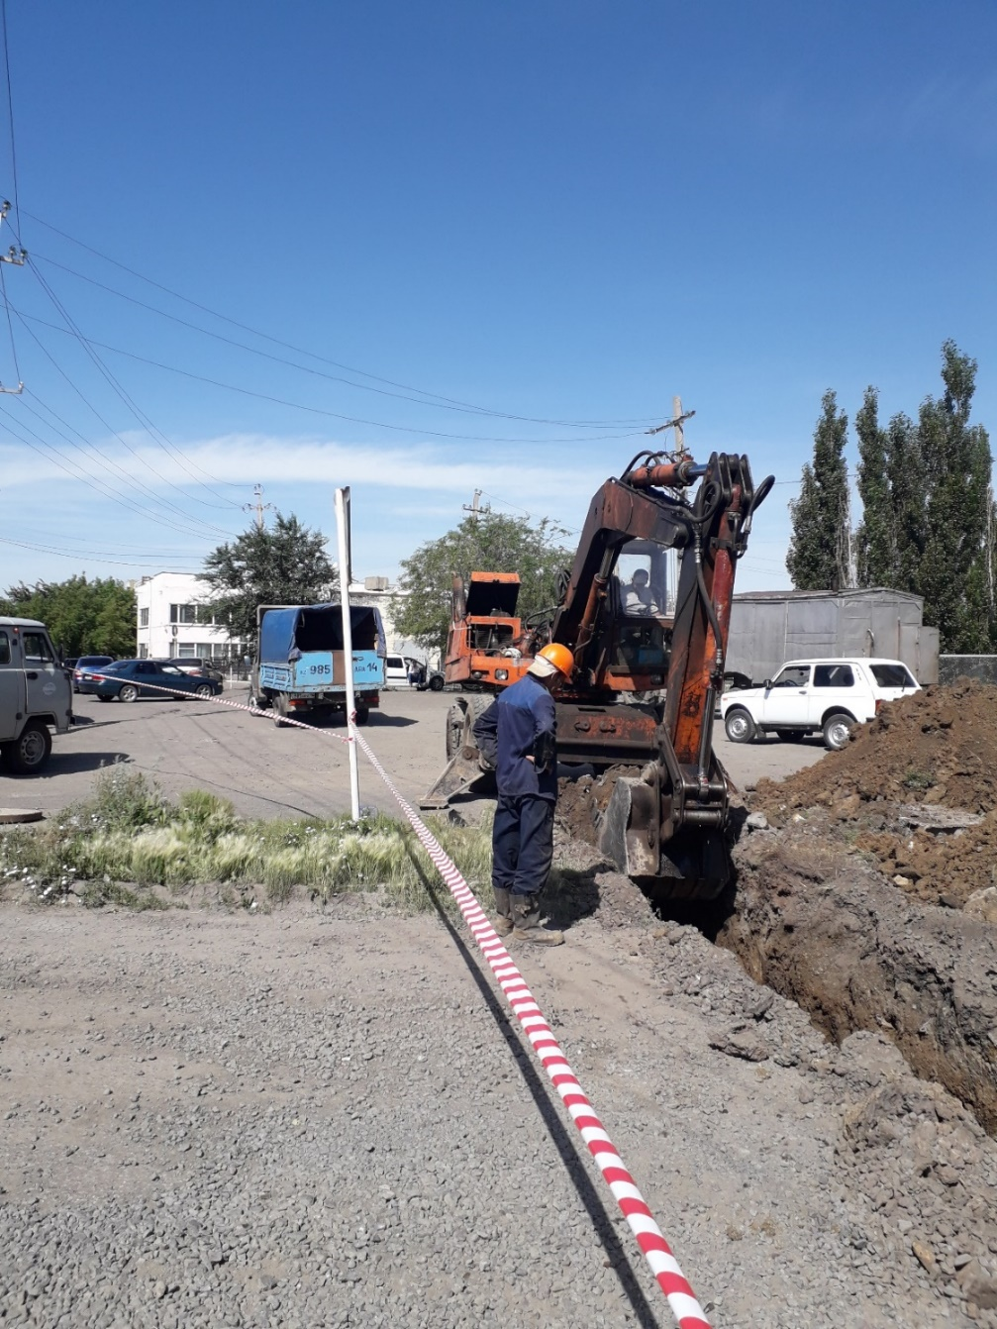
Екібастұз 50 лет көшесі бойындағы тұрғын үйлерден автовокзал ғимаратына дейін суық сумен жабдықтау желілерін күрделі жөндеу

Slide 7
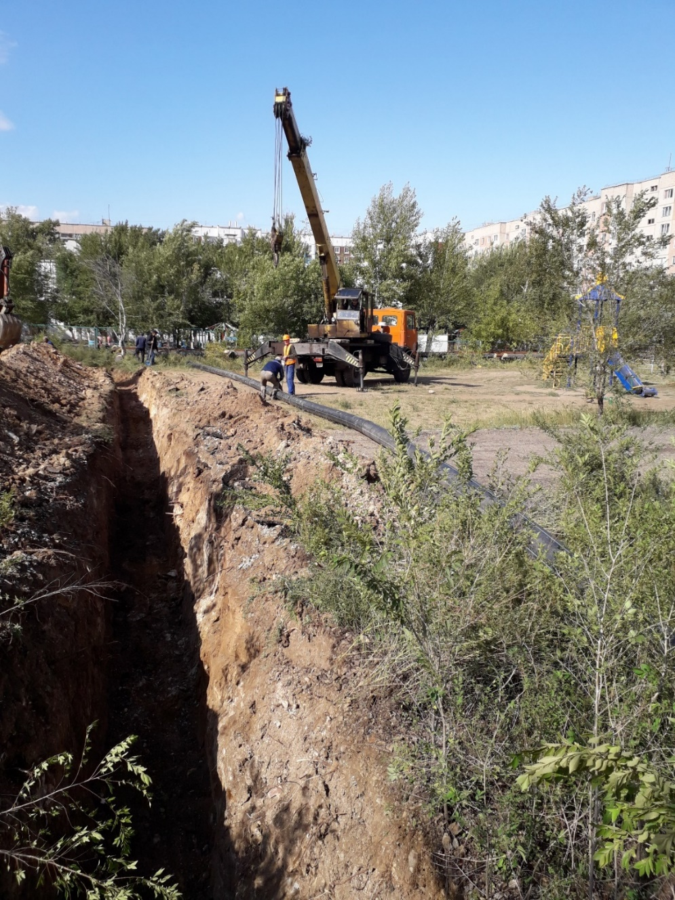
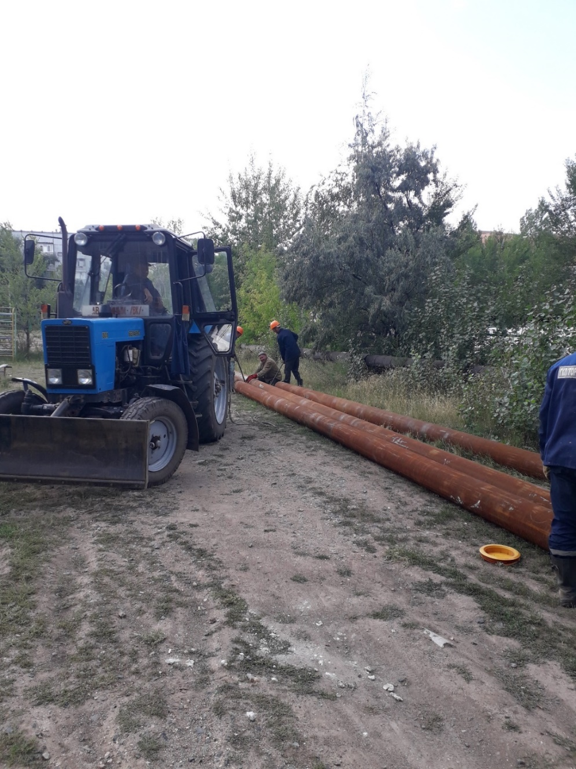
Беркімбаев к-сі, 88 № 14 балабақша бойындағы суық сумен жабдықтау
желілерін күрделі жөндеу

Slide 8
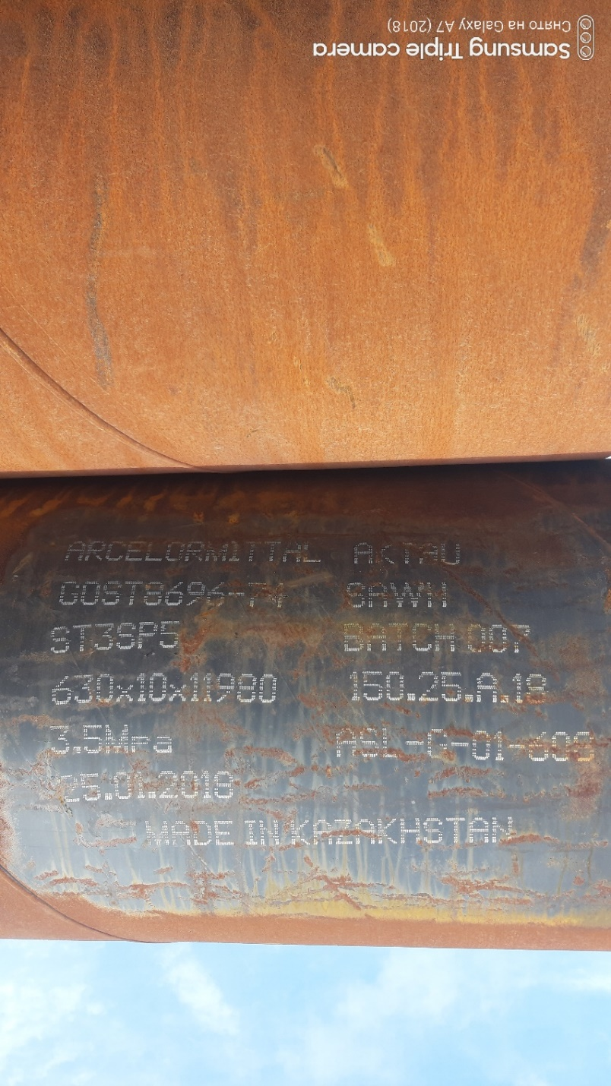
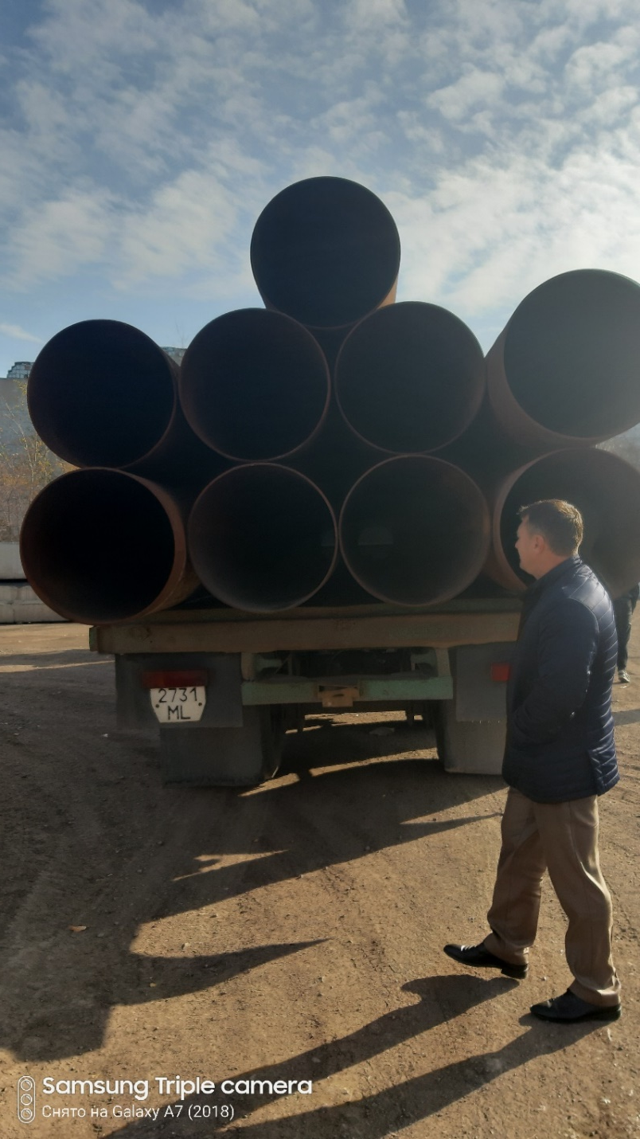
Жаңа көпір ауданындағы Ду600 магистральды су құбырынның учаскесін күрделі жөндеу

Slide 9
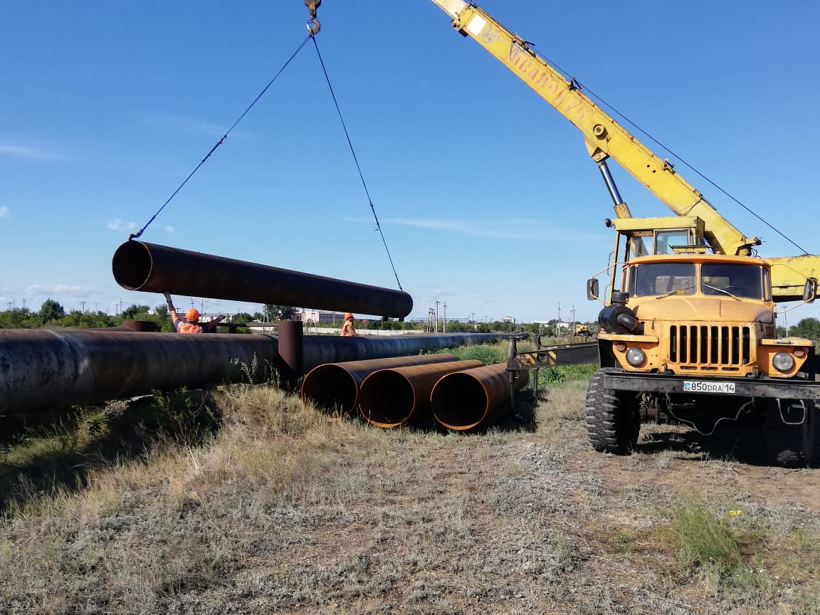
Павлодар облысы, Екібастұз қаласының БКСС-нан КТҚ-ына дейінгі учаскедегі Ду800 қысым коллекторын күрделі жөндеу (ауыстыру)

Slide 10
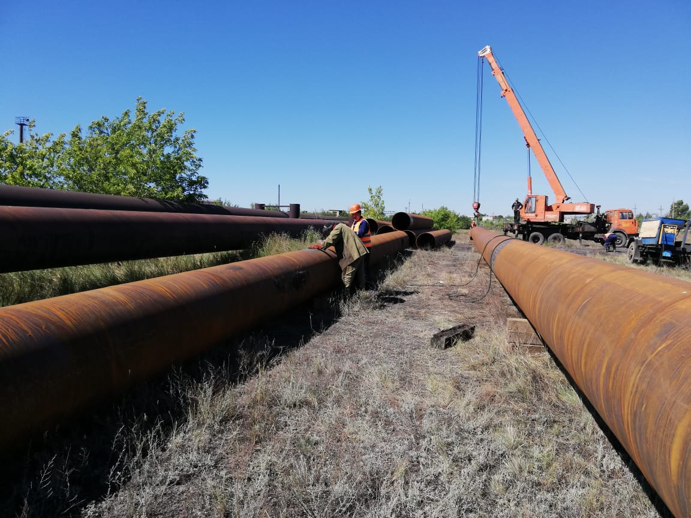
Павлодар облысы, Екібастұз қаласының БКСС-нан КТҚ-ына дейінгі учаскедегі Ду800 қысым коллекторын күрделі жөндеу (ауыстыру)

Slide 11
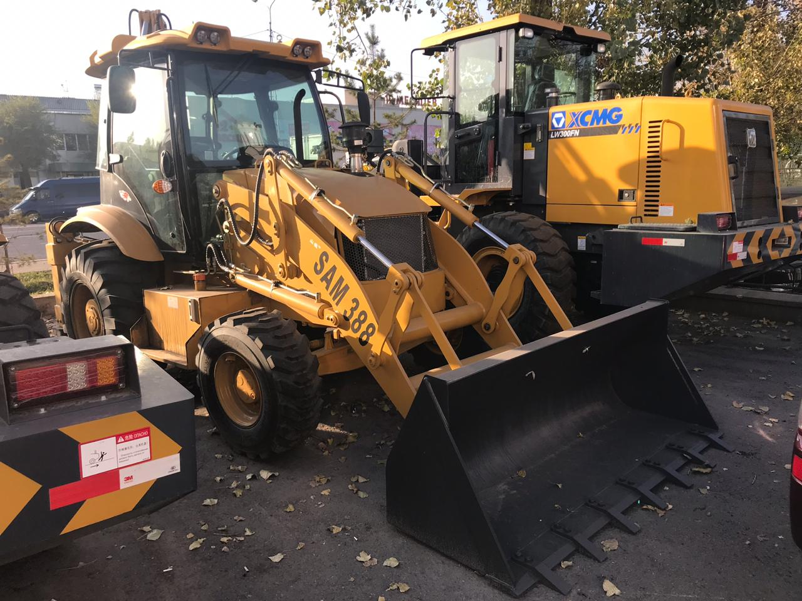
Арнайы автотехниканы сатып алу (экскаватор)

Slide 12
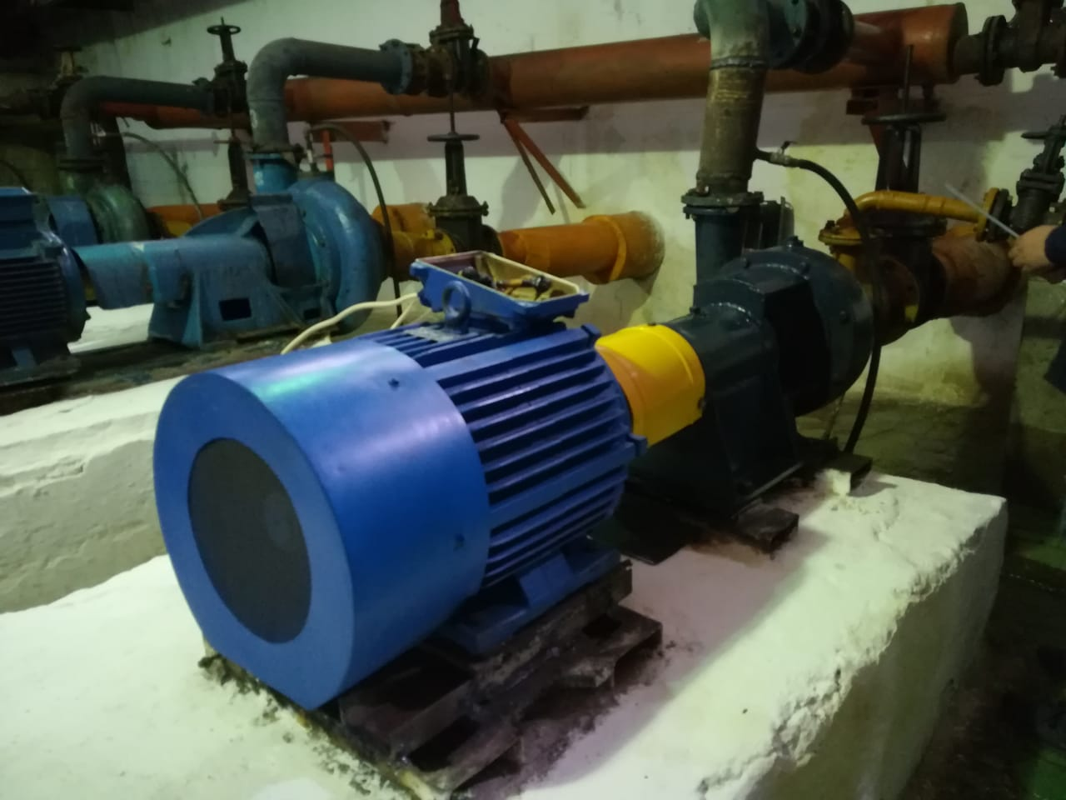
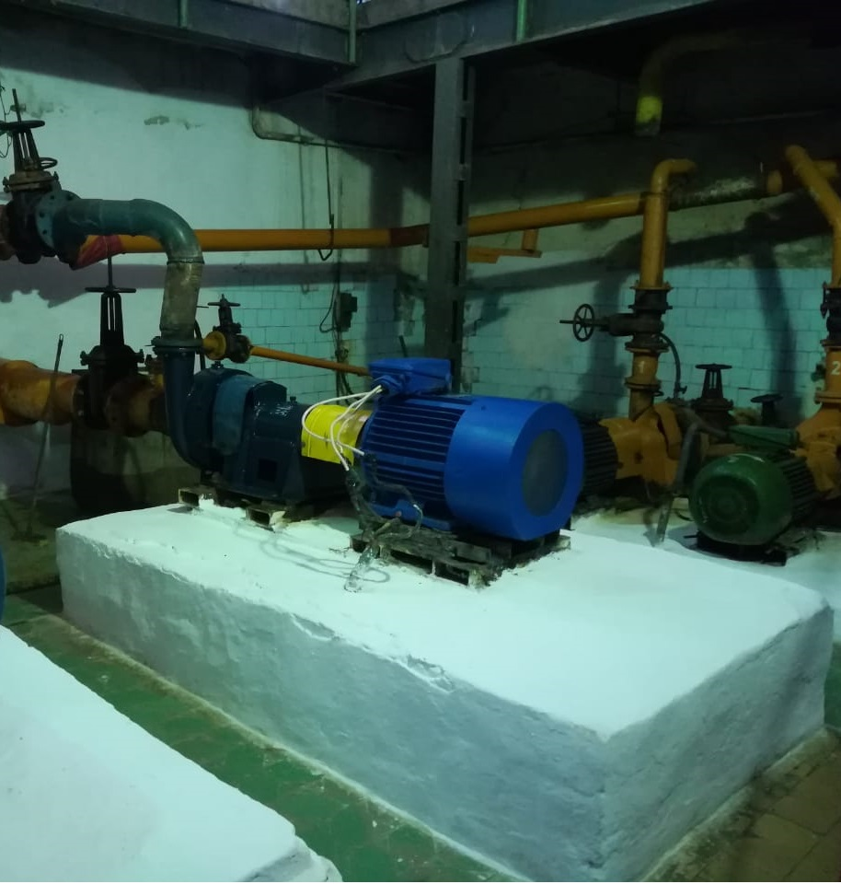
Екібастұз қаласының КТҚ учаскесінің ССС ғимаратындағы СД 450/22,5 және СД 250/22,5 маркасы екі сорғы агрегаттарын ауыстыру
55 кВт электр қозғалтқышы бар СД 250/22,5 сорғы агрегаты

Slide 13
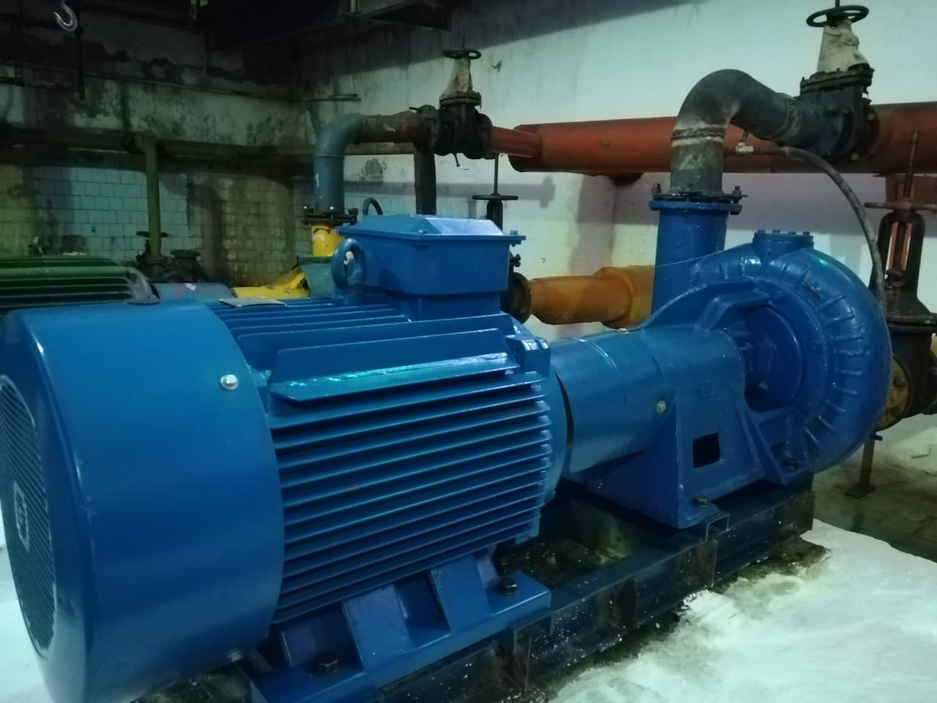
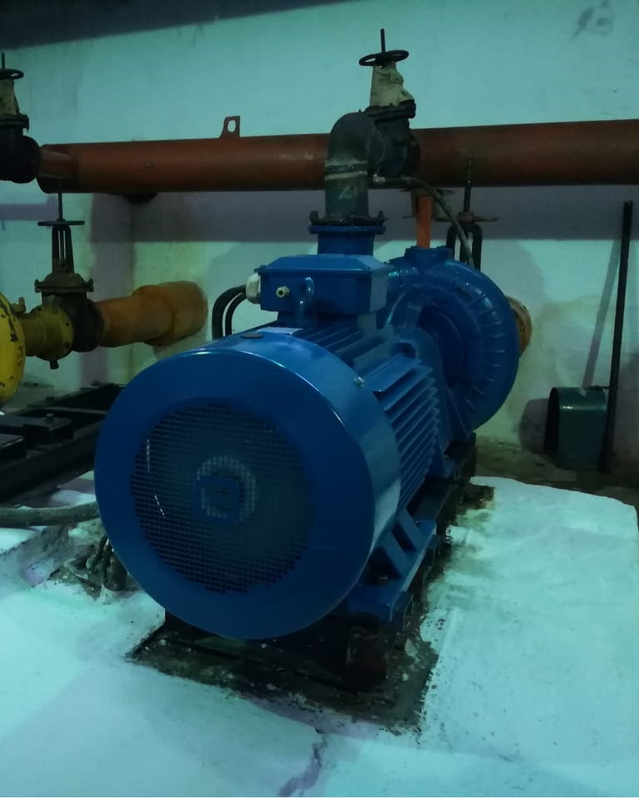
Екібастұз қаласының КТҚ учаскесінің ССС ғимаратындағы СД 450/22,5 және СД 250/22,5 маркасы екі сорғы агрегаттарын ауыстыру
75 кВт электр қозғалтқышы бар СД 450/22,5 сорғы агрегаты

Slide 14
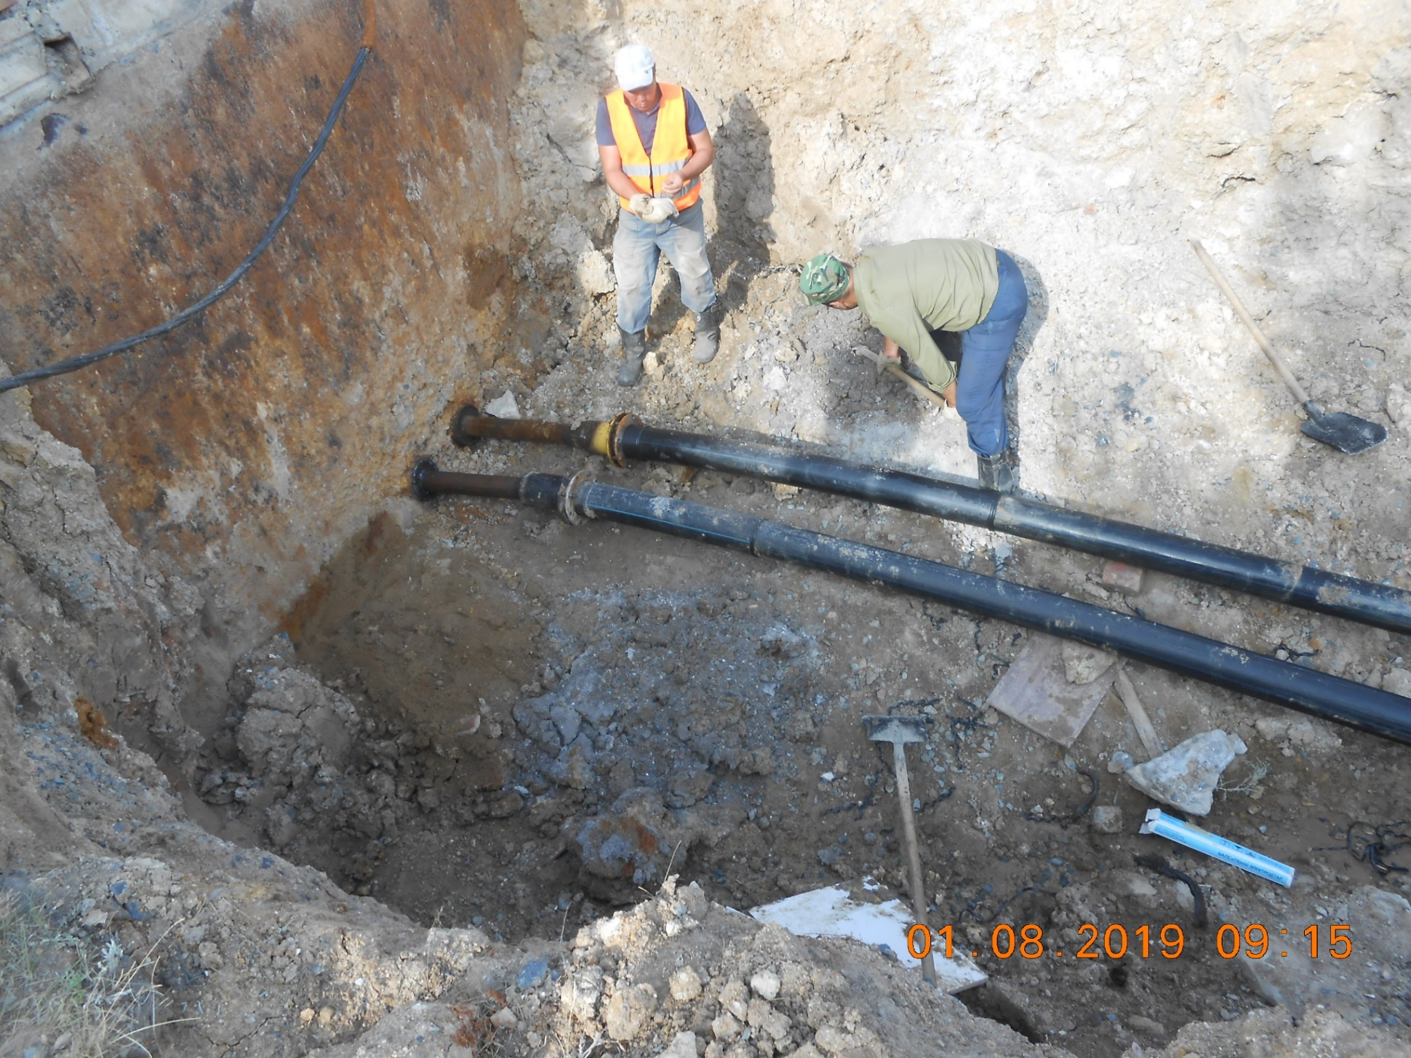
27 ш/а жылыжайы ауданындағы КСС-дан КК-ға арынды коллекторды күрделі жөндеу

Slide 15
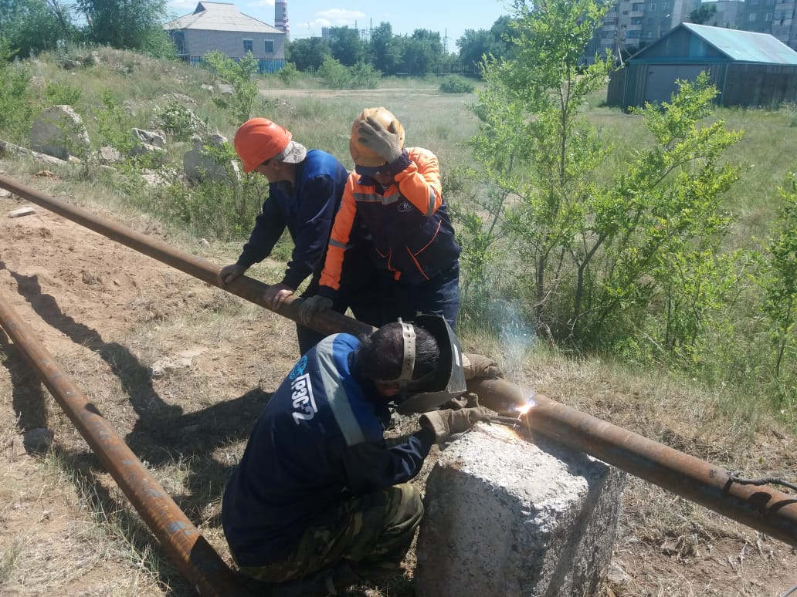
Жамбыл көшесі бойындағы жылумен жабдықтау желілерін күрделі жөндеу (Солнечный к.)

Slide 16
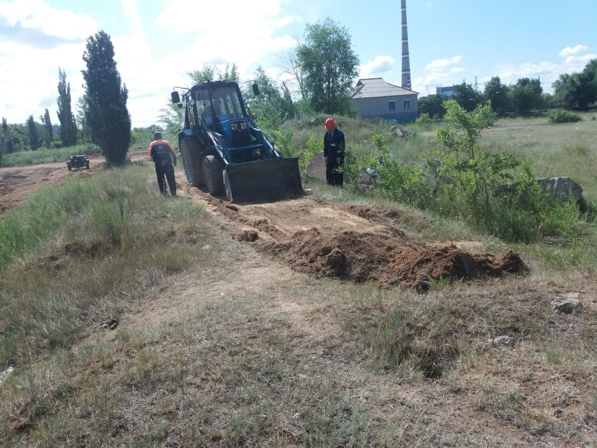
Жамбыл көшесі бойындағы жылумен жабдықтау желілерін күрделі жөндеу (Солнечный к.)

